Slide 1
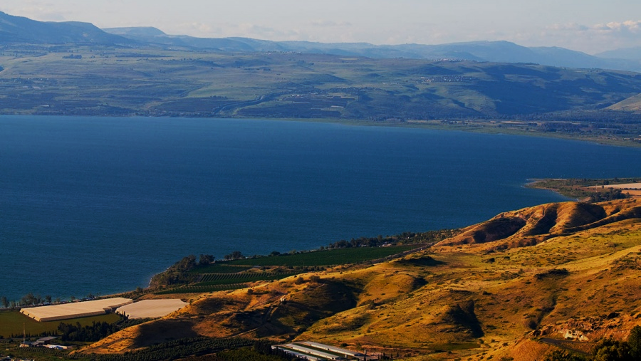
EVANGELIJA PAGAL LUKĄ
Sėkminga žvejyba

Slide 2
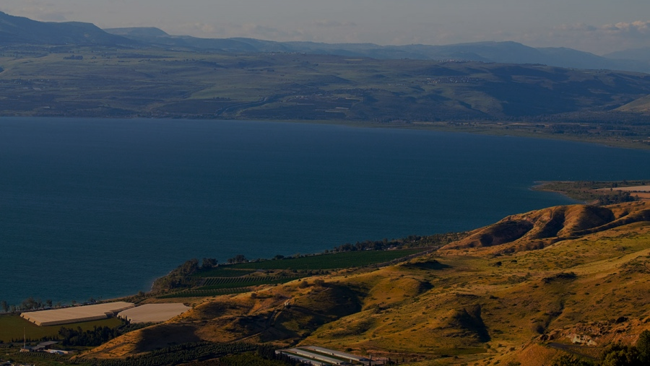
1. Veržkimės klausytis Dievo Žodžio.
Kartą, kai minios veržėsi prie Jo klausytis Dievo žodžio, Jis stovėjo prie Genezareto ežero ir pamatė dvi valtis, stovinčias prie ežero kranto. Žvejai buvo išlipę iš jų ir plovė tinklus (Lk 5, 1-2).
2. Priimkime Jėzų į savo gyvenimo valtį.
Įlipęs į vieną valtį, kuri buvo Simono, Jis paprašė truputį atsistumti
nuo kranto ir atsisėdęs mokė minias iš valties (Lk 5, 3).
Štai Aš stoviu prie durų ir beldžiu: jei kas išgirs mano balsą ir
atvers duris, Aš pas jį užeisiu ir vakarieniausiu su juo, o jis su manimi (Apr 3, 20).

Slide 3
3. Pripažinkime Jėzui savo nepajėgumą.
Simonas Jam atsakė: „Mokytojau, visą naktį vargę, mes nieko nesugavome (Lk 5, 5).
Tai matydamas, Simonas Petras puolė Jėzui po kojų, sakydamas: „Pasitrauk nuo manęs, Viešpatie, nes aš – nusidėjėlis!“ (Lk 5, 8).
4. Pakluskime Jėzaus vadovavimui.
Baigęs kalbėti, Jis tarė Simonui: „Irkis į gilumą ir išmeskite tinklus valksmui“. Simonas Jam atsakė: „Mokytojau, visą naktį vargę, mes nieko nesugavome, bet dėl Tavo žodžio užmesiu tinklą“. Tai padarę, jie užgriebė didelę daugybę žuvų, kad net jų tinklas pradėjo trūkinėti (Lk 5, 4-6).

Slide 4
5. Priimkime Jėzaus pašaukimą.
Tai matydamas, Simonas Petras puolė Jėzui po kojų, sakydamas: „Pasitrauk nuo manęs, Viešpatie, nes aš – nusidėjėlis!“ Mat jį ir visus draugus apėmė nuostaba dėl to valksmo žuvų, kurias jie sugavo; taip pat Zebediejaus sūnus Jokūbą ir Joną, kurie buvo Petro bendrai. O Jėzus tarė Simonui: „Nebijok! Nuo šiol žmones žvejosi“. Išvilkę į krantą valtis, jie viską paliko ir nusekė paskui Jį
(Lk 5, 8-11).

